Slide 1
MINI-PC CABLE-CADDY
MINI-PC
OHNE
KABELCHAOS
Der Mini-PC Cable-Caddy ermöglicht wartungsfreundliche, optisch ansprechende Kombinationen aus Mini-PC und Monitor. Mini-PC Cable-Caddy: Mini-PC Halterung, Kabelorganisation, Entnahmesicherung
Der zum Patent angemeldete Mini-PC Cable-Caddy aus robustem, pulverbeschichtetem Stahlblech vereint Monitore und Mini-PC's verschiedenster Hersteller zu einer wartungs- und pflegefreundlichen, optisch ansprechenden Einheit.
Thomas Leuprecht | 71560 Sulzbach/Murr | info@leuprecht.de | www.leuprecht.de

Slide 2
VORTEILE
Geringster Platzverbrauch
Hohe Leistung durch schnelle CPUs und SSDs
Energieeinsparung bis zu 90%!
Signifikante CO2-Reduzierung
Niedriges Betriebsgeräusch
MINI-PC

Slide 3
NACHTEILE
Kabelchaos rückt ins Sichtfeld des Betrachters
Kein Verkabelungsystem im Markt erhältlich
Problematische Anbringung auf der Monitorrückseite
Kein Diebstahlschutz
MINI-PC

Slide 4
NEGATIV
BEISPIELE
VERKABELUNG
MÖBELHAUS

Slide 5
NEGATIV
BEISPIELE
VERKABELUNG
MÖBELHAUS

Slide 6
NEGATIV
BEISPIELE
VERKABELUNG
INDUSTRIE

Slide 7
NEGATIV-
BEISPIELE
VERKABELUNG
BÜRO

Slide 8
NEGATIV-
BEISPIELE
VERKABELUNG
EMPFANG NEUES KRANKENHAUS

Slide 9
LÖSUNG
MINI-PC CABLE-CADDY
DIE

Slide 10
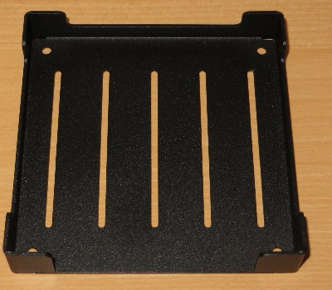
VARIANTE
Optimal, wenn die direkte Montage auf dem Bildschirm möglich ist
Oder in Verbindung mit einer Halterung für Mini-PCs des Monitorherstellers
SLIM

Slide 11
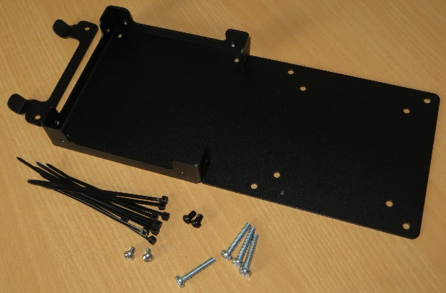
VARIANTE
Optimal, wenn keine VESA-Bohrungen frei sind
z.B. Mini-PC Montage an einem Schwenkarm
z.B. Mini-PC Montage an einem höhenverstellbaren Monitor
VESA-VESA

Slide 12
BEISPIELE
MIT
CABLE-CADDY
VARIANTE SLIM: MONTAGE DIREKT AUF DEM MONITOR

Slide 13
BEISPIELE
MIT
CABLE-CADDY
VARIANTE SLIM: MONTAGE AUF EINER HALTERUNG DES MONITORS

Slide 14
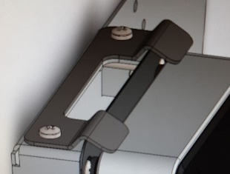
BEISPIELE
MIT
CABLE-CADDY
ENTNAHMESICHERUNG
VARIANTE VESA-VESA: MONTAGE ZWISCHEN MONITOR UND FUSS

Slide 15
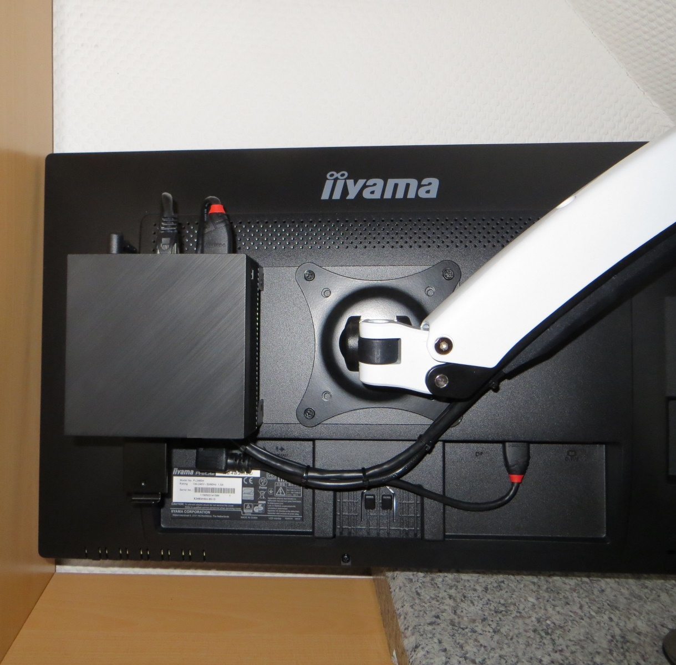
BEISPIELE
MIT
CABLE-CADDY
VARIANTE VESA-VESA: MONTAGE MIT MONITORHALTER

Slide 16
MINI-PC
www.leuprecht.de
OHNE
KABELCHAOS

